Slide 1


Lucrare de licență Testarea interfețelor grafice
Universitatea babeș-bolyai cluj-napoca Facultatea de matematică și informatică specializarea informatică 2022
Conducător științific: Prof. Dr. czibula istvan
Student: Olaru Laura-Elena

Slide 2
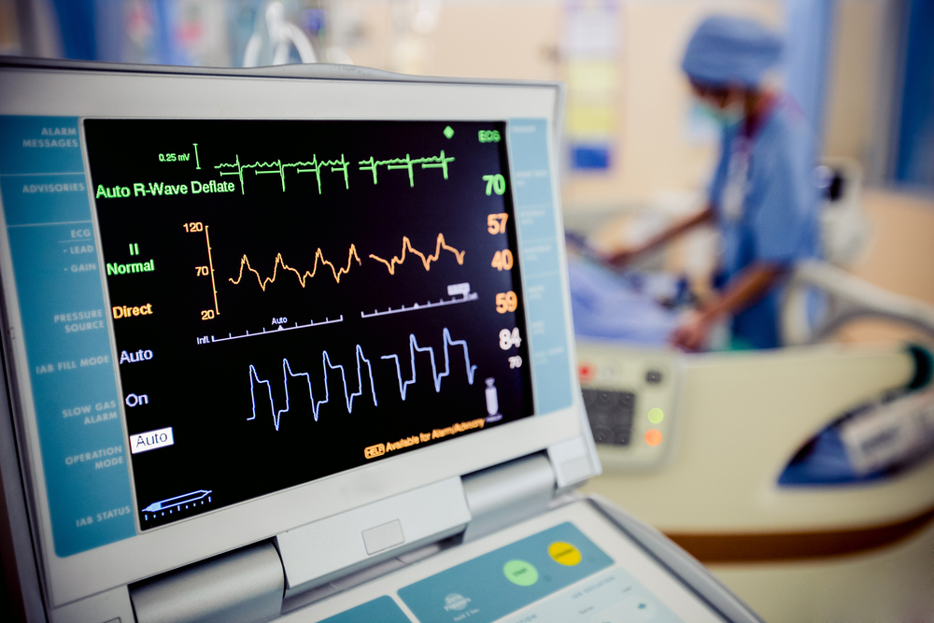



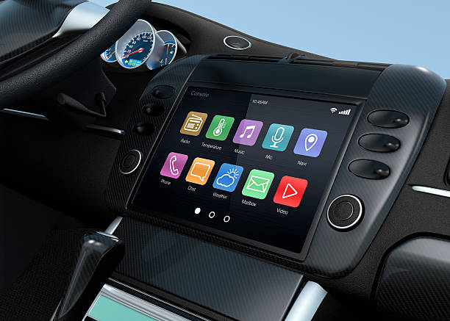
Importanța testării
Sistemul Medical
Sistemul Educațional
Sistemul Bancar
Domeniul Transporturilor

Slide 3
Testarea interfețelor grafice
TESTAREA MANUALĂ
TESTAREA APLICAȚIEI PROJY
Avantaje și dezavantaje ale testării
Concepte și metodologii de bază
Interfețe desktop, web și mobil
Framework-uri existente
Dificultăți în testare
Projy – aplicație de postare de proiecte
AUTOMATIZAREA TESTĂRII FOLOSIND SCRIPTURI
TESTAREA ROBOTIC PROCESS AUTOMATION
TESTAREA AUTOMATĂ
TESTAREA RECORD AND PLAYBACK

Slide 4
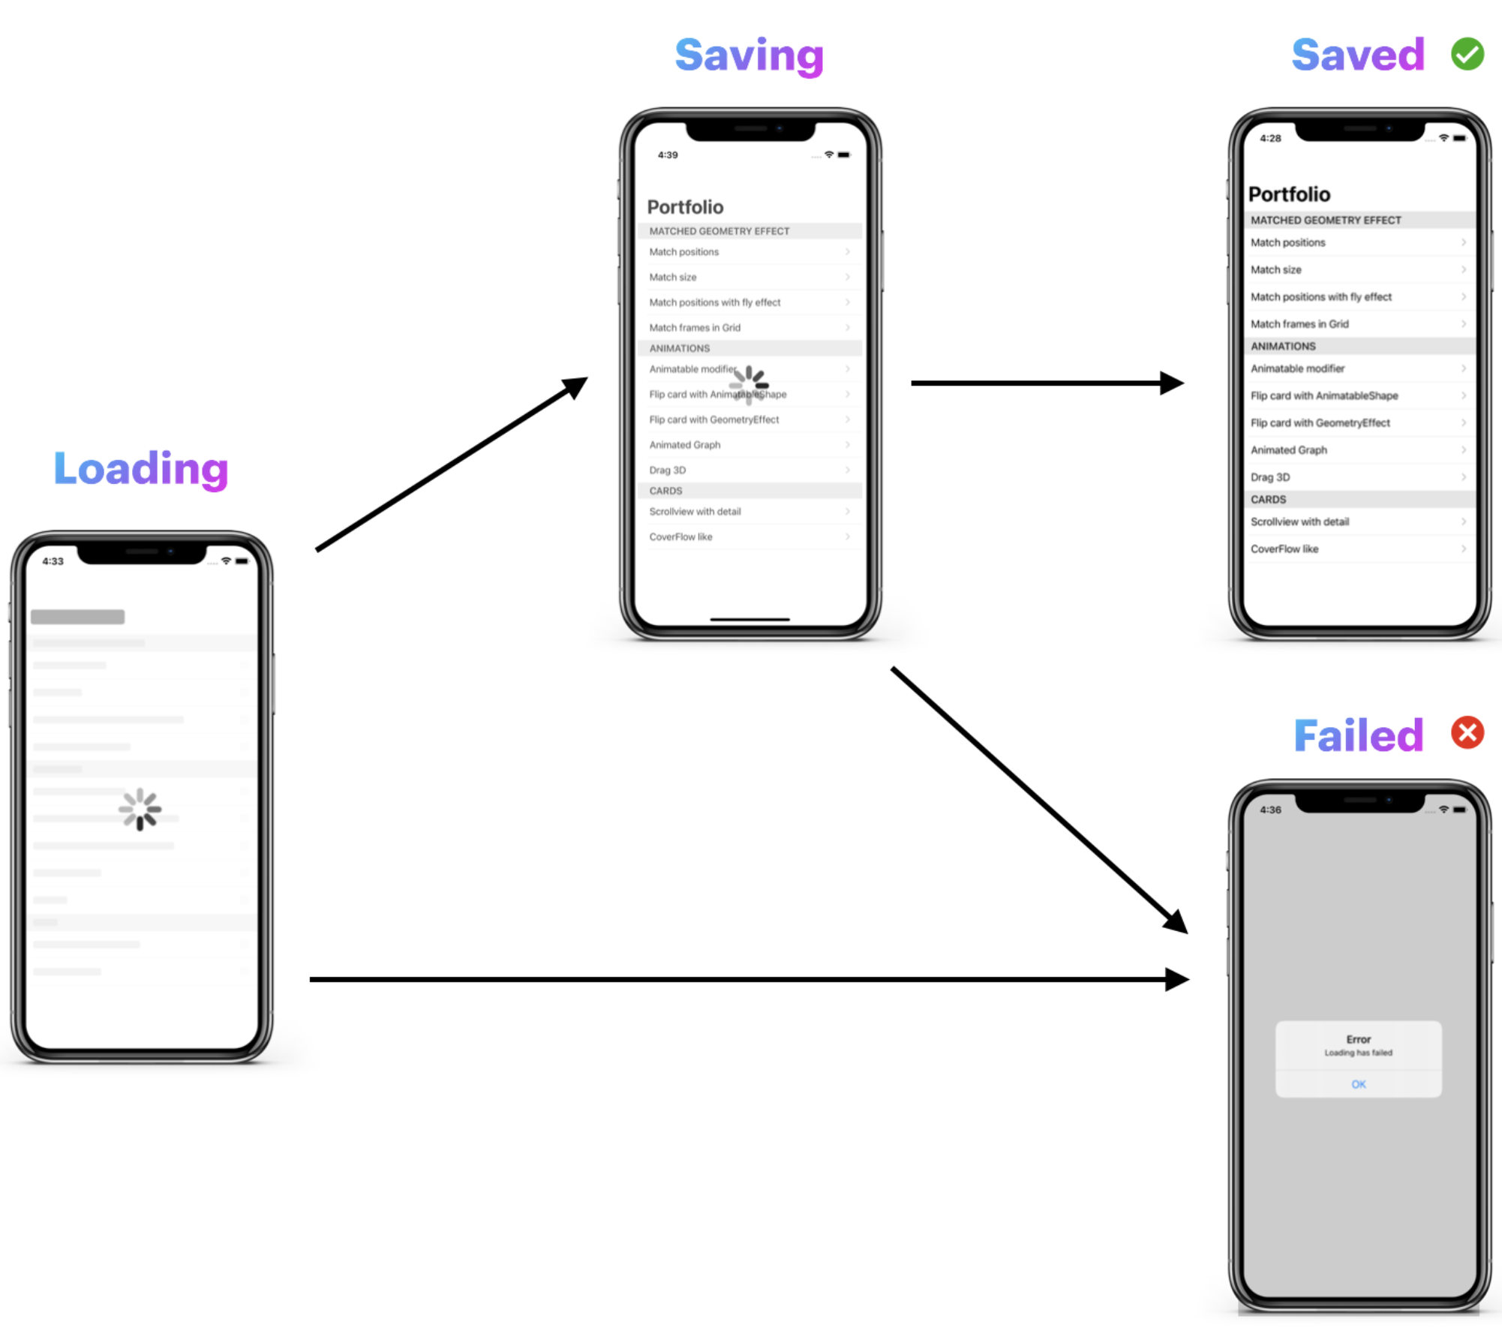
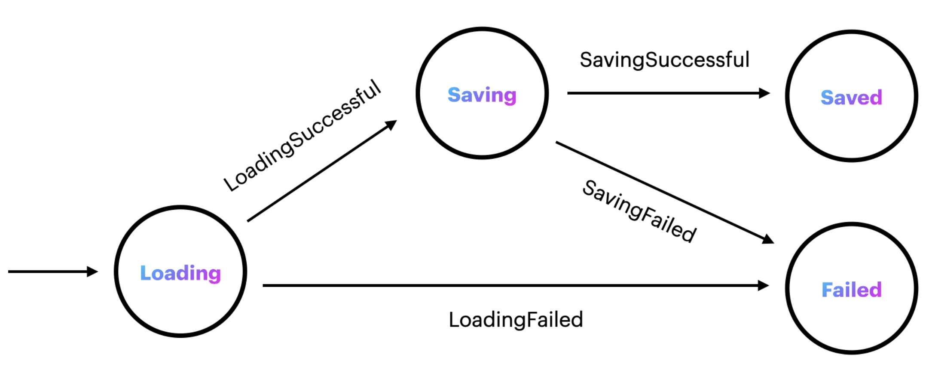
Testarea Manuală
Testarea bazată pe:
experiență
stare

Slide 5
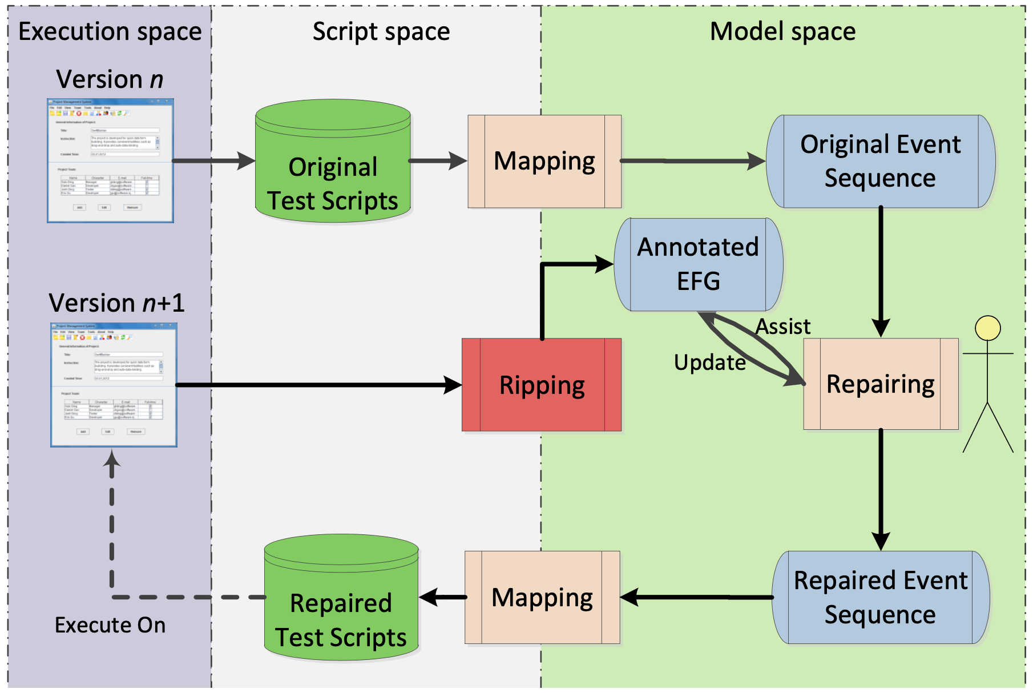
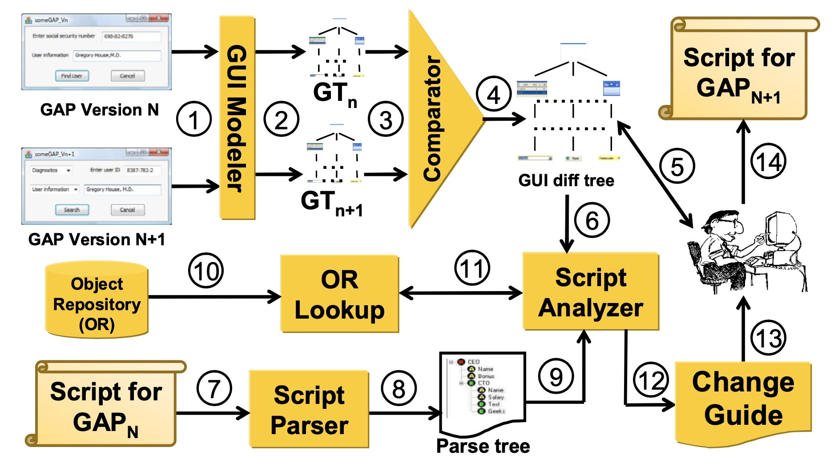
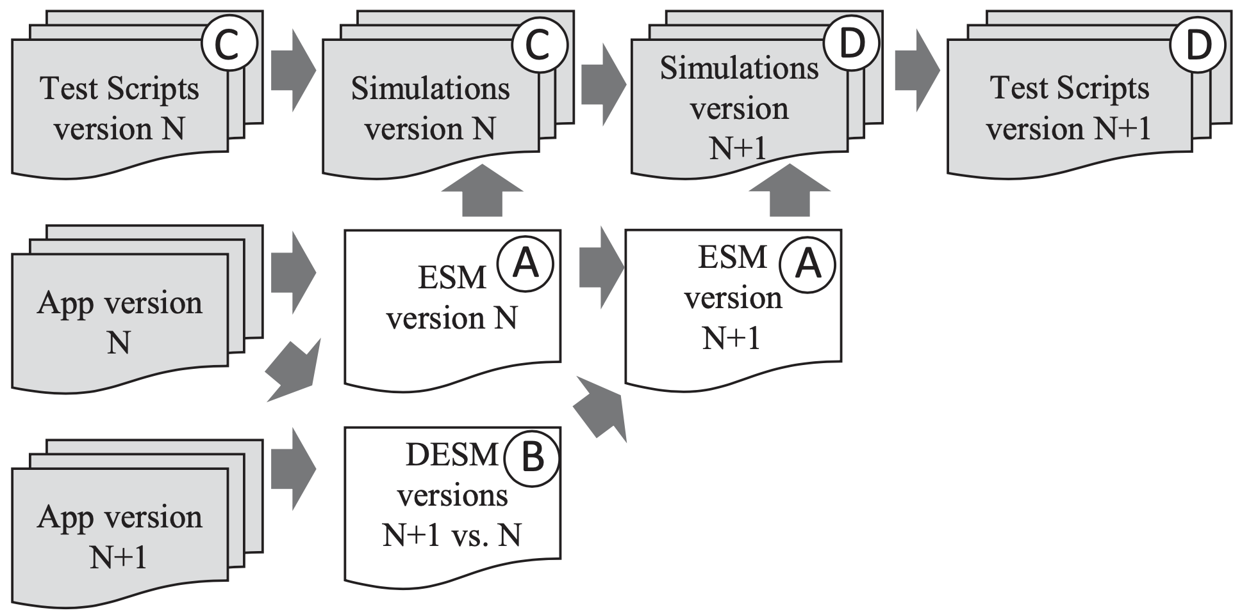
AUTOMATIZAREA Testării folosind scripturi
SITAR
REST
Metode de reparare a scripturilor de testare în urma modificărilor apărute pe interfața grafică
ATOM

Slide 6
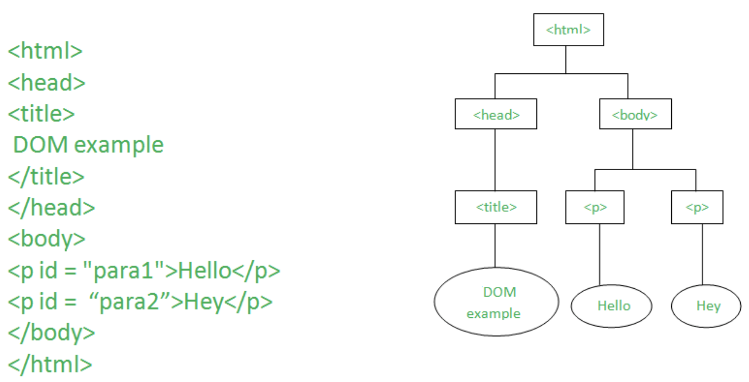
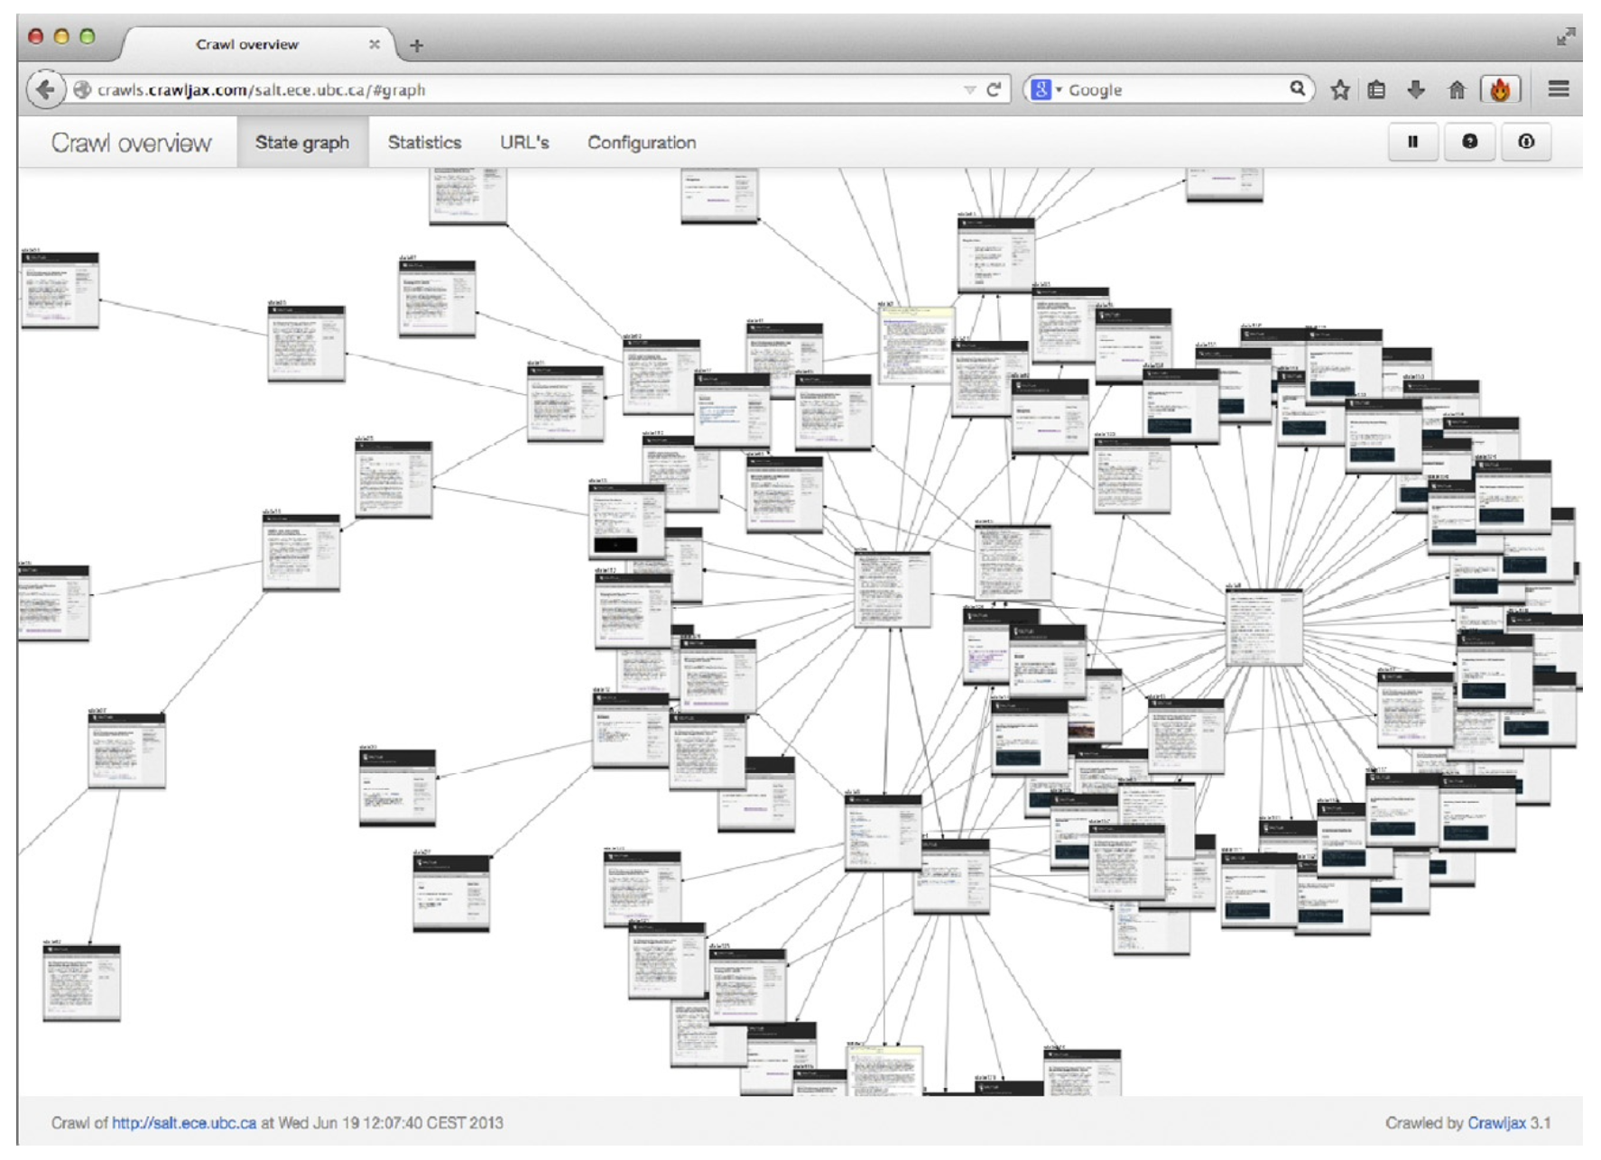
TESTAREA AUTOMAtă
Crawlijax
Structura DOM a interfețelor web în comparație cu structura interfețelor desktop și mobil

Slide 7
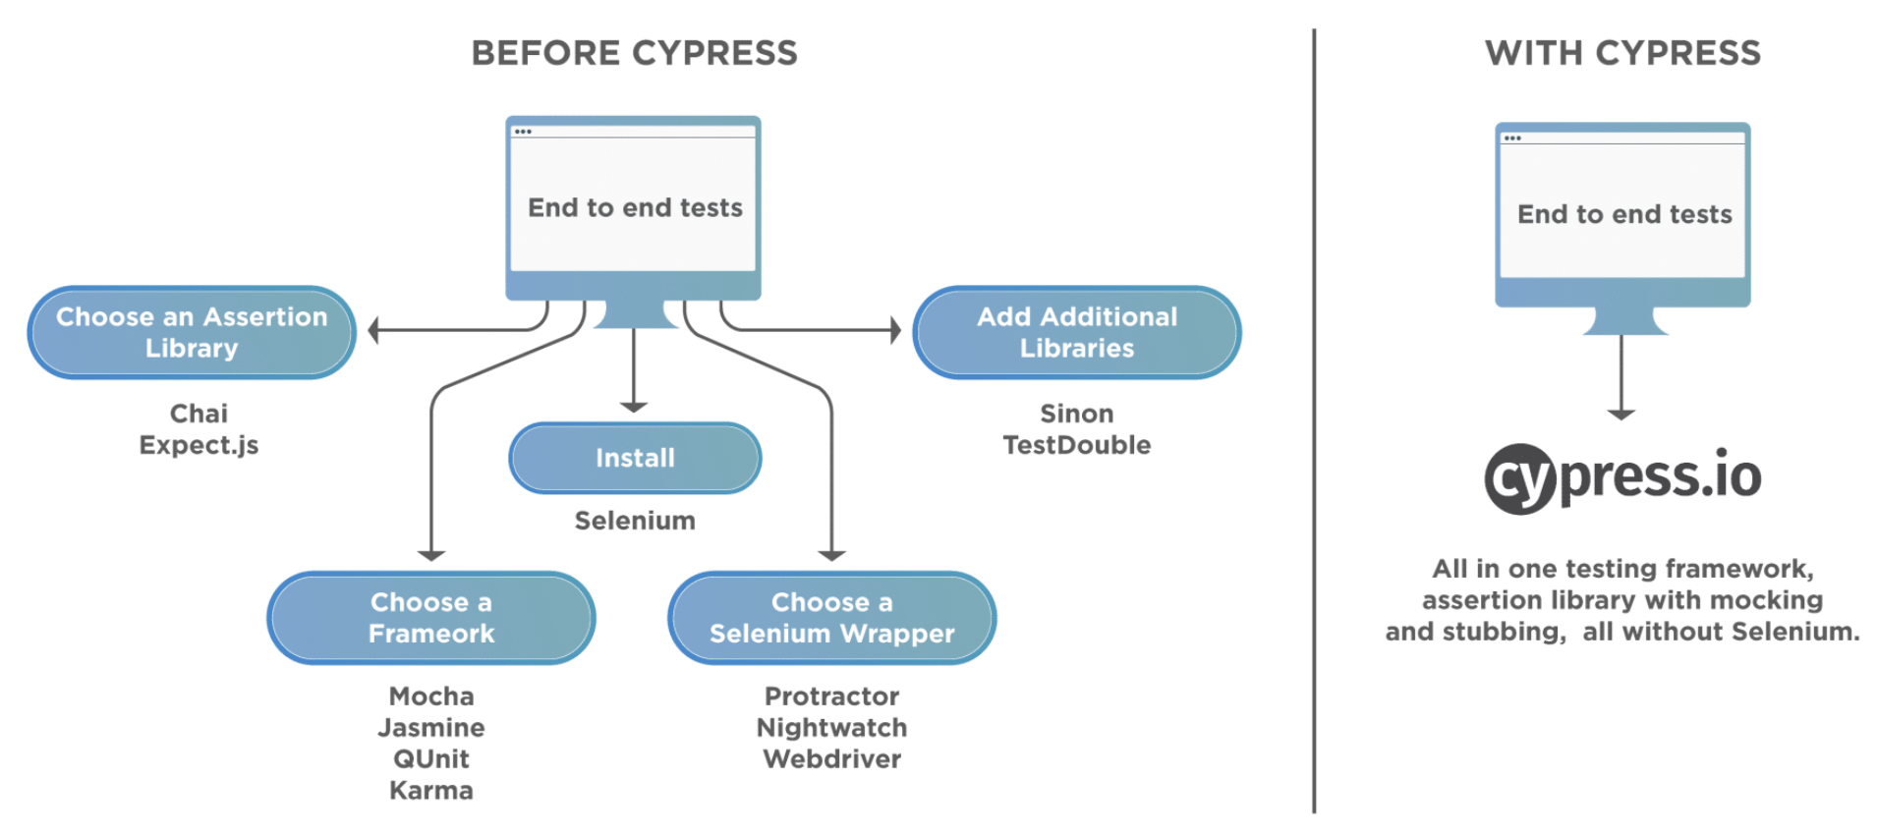
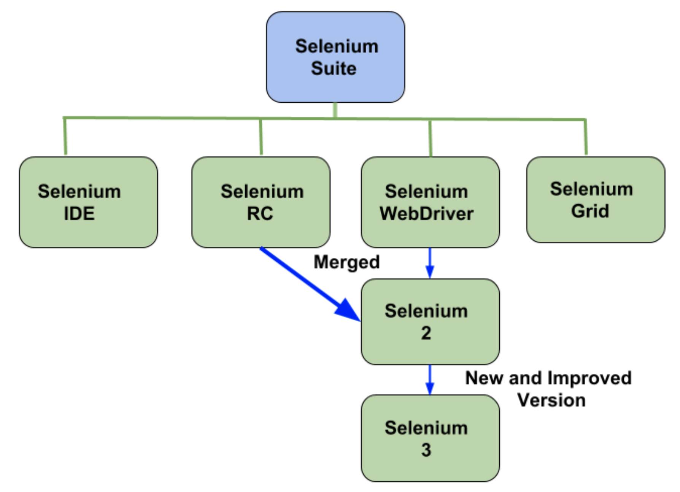
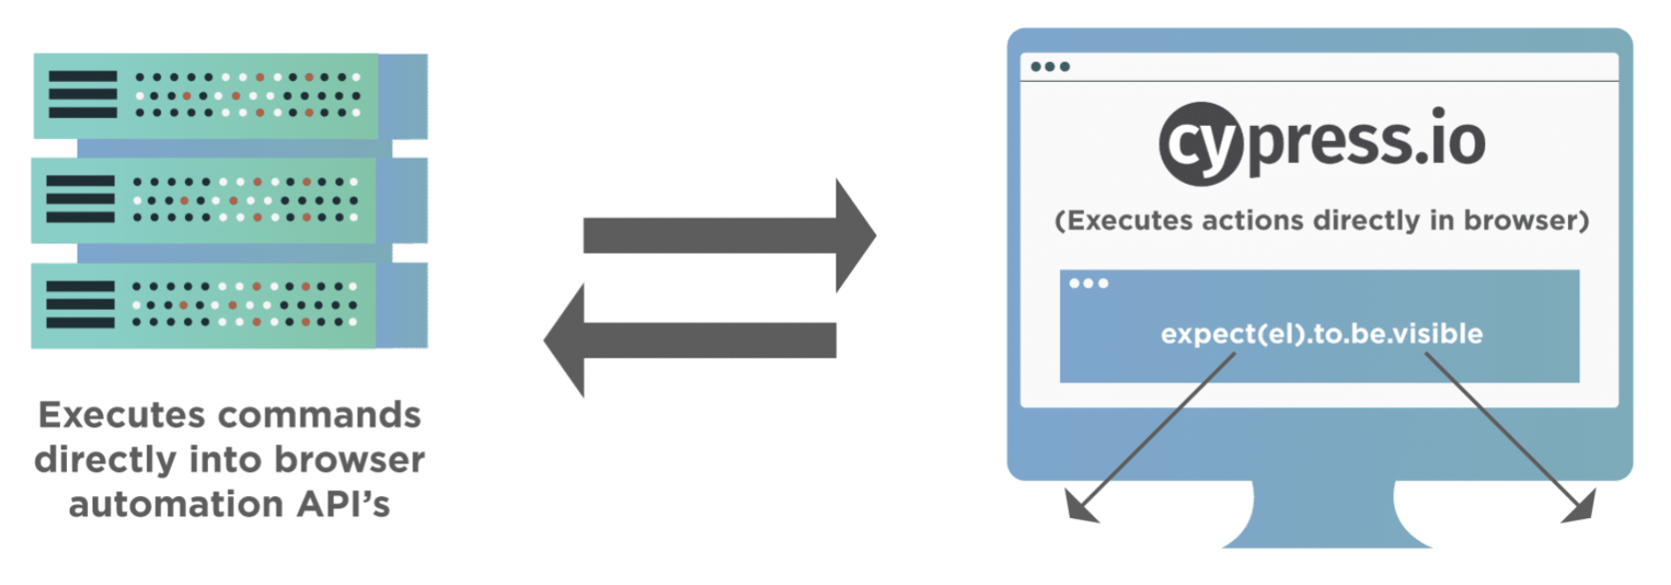
FRAMEWORK-URI EXISTENTE

Slide 8
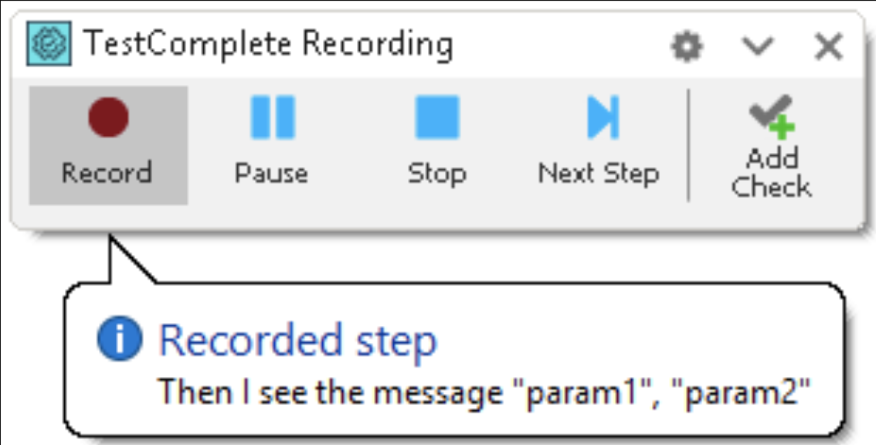
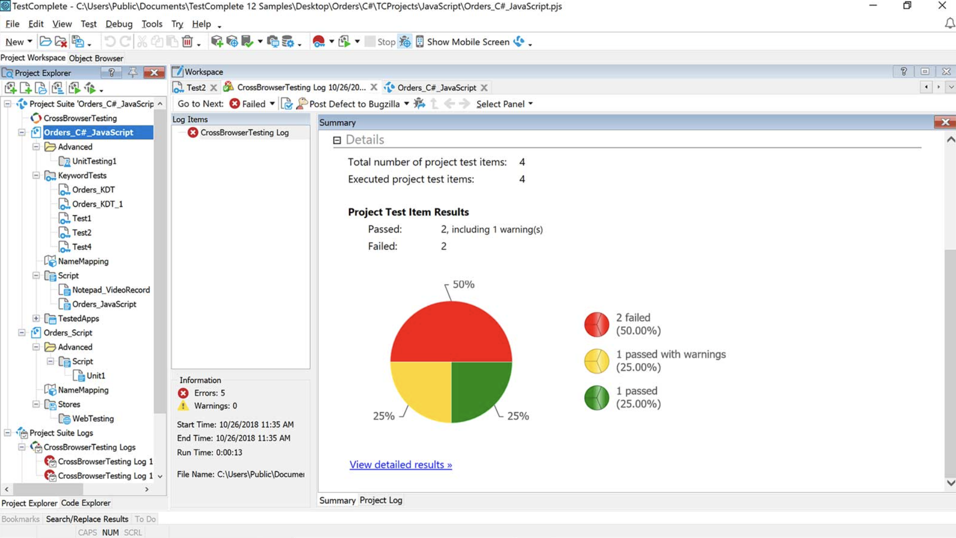
TESTAREA RECORD AND PLAYBACK
Test Complete
Quick Test Professional

Slide 9
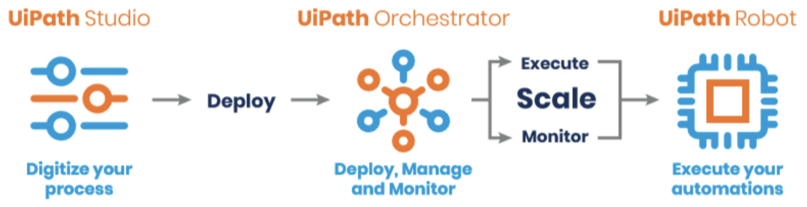
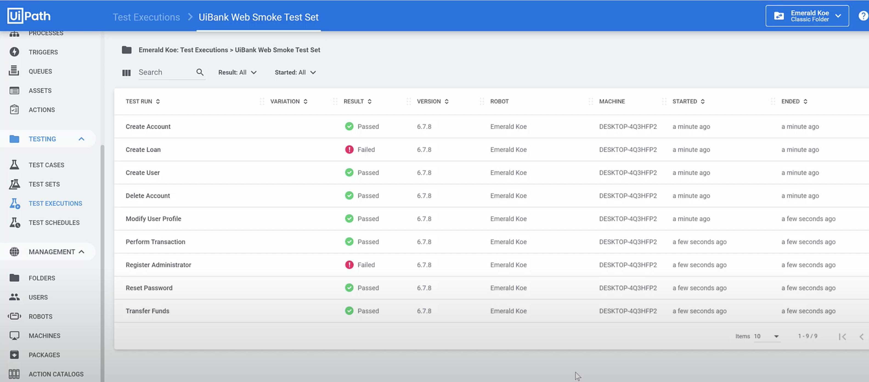
TESTAREA ROBOTIC PROCESS AUTOMATION
UiPath Test Suite

Slide 10
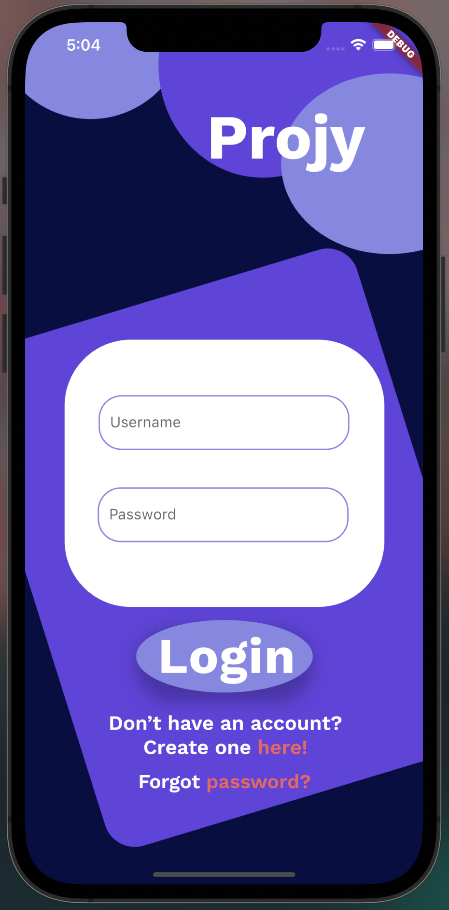
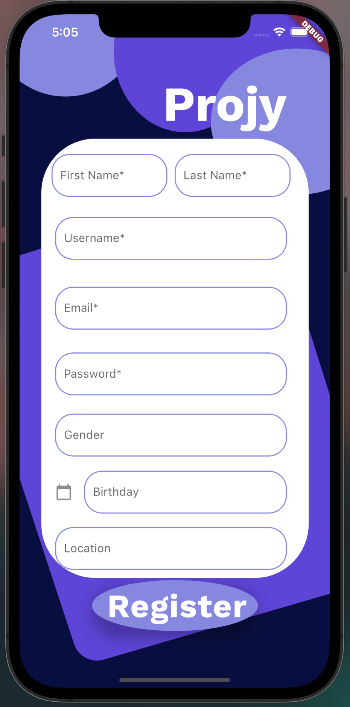
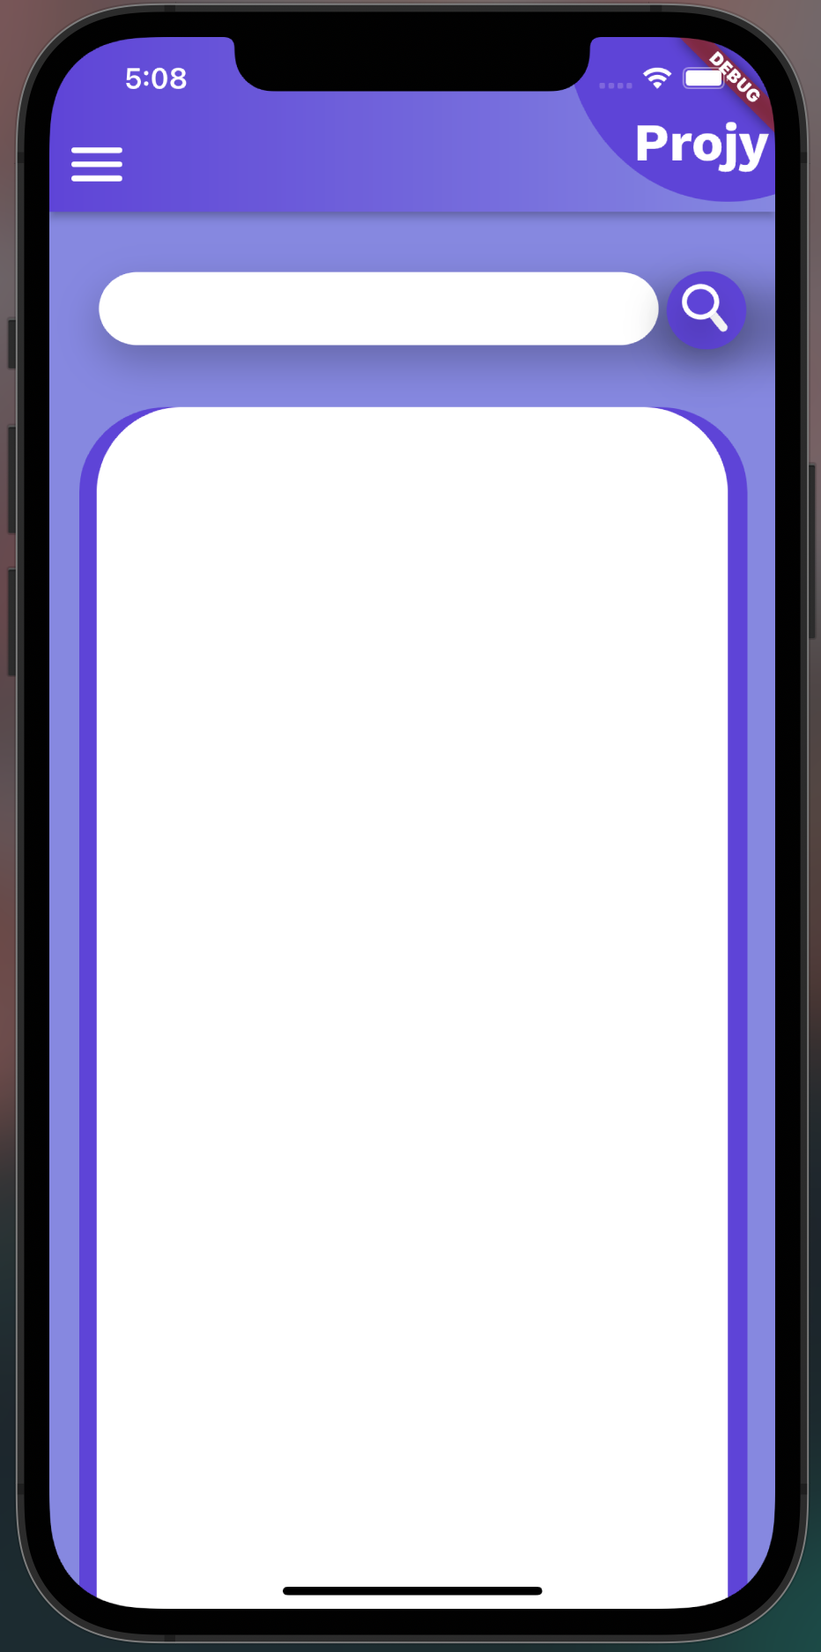
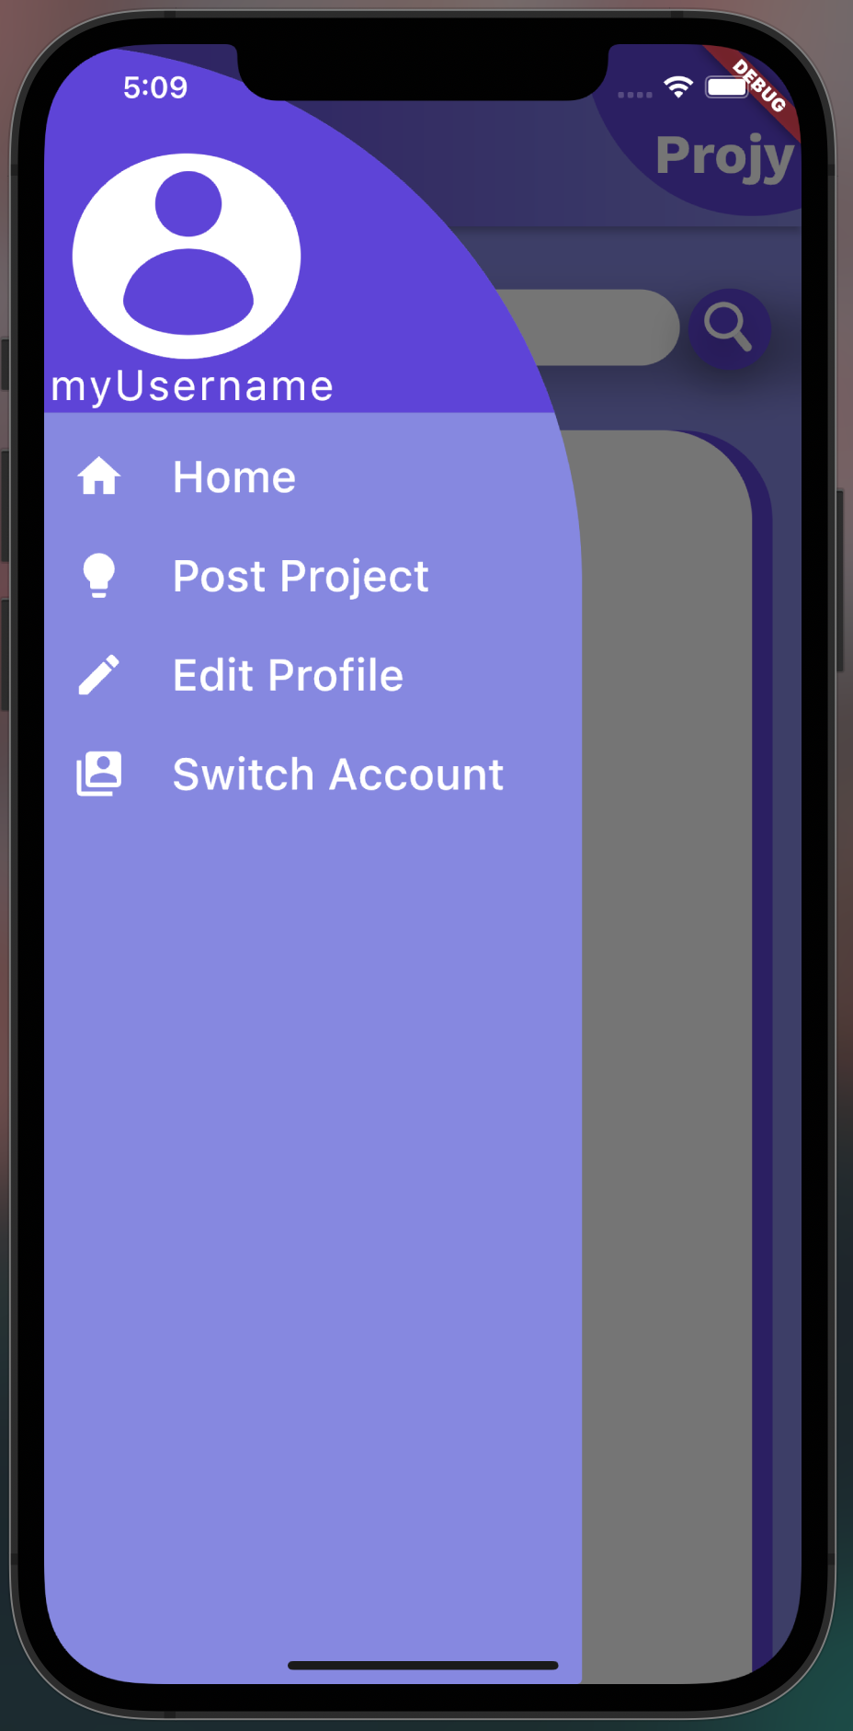
Projy – Aplicație de postare de proiecte

Slide 11
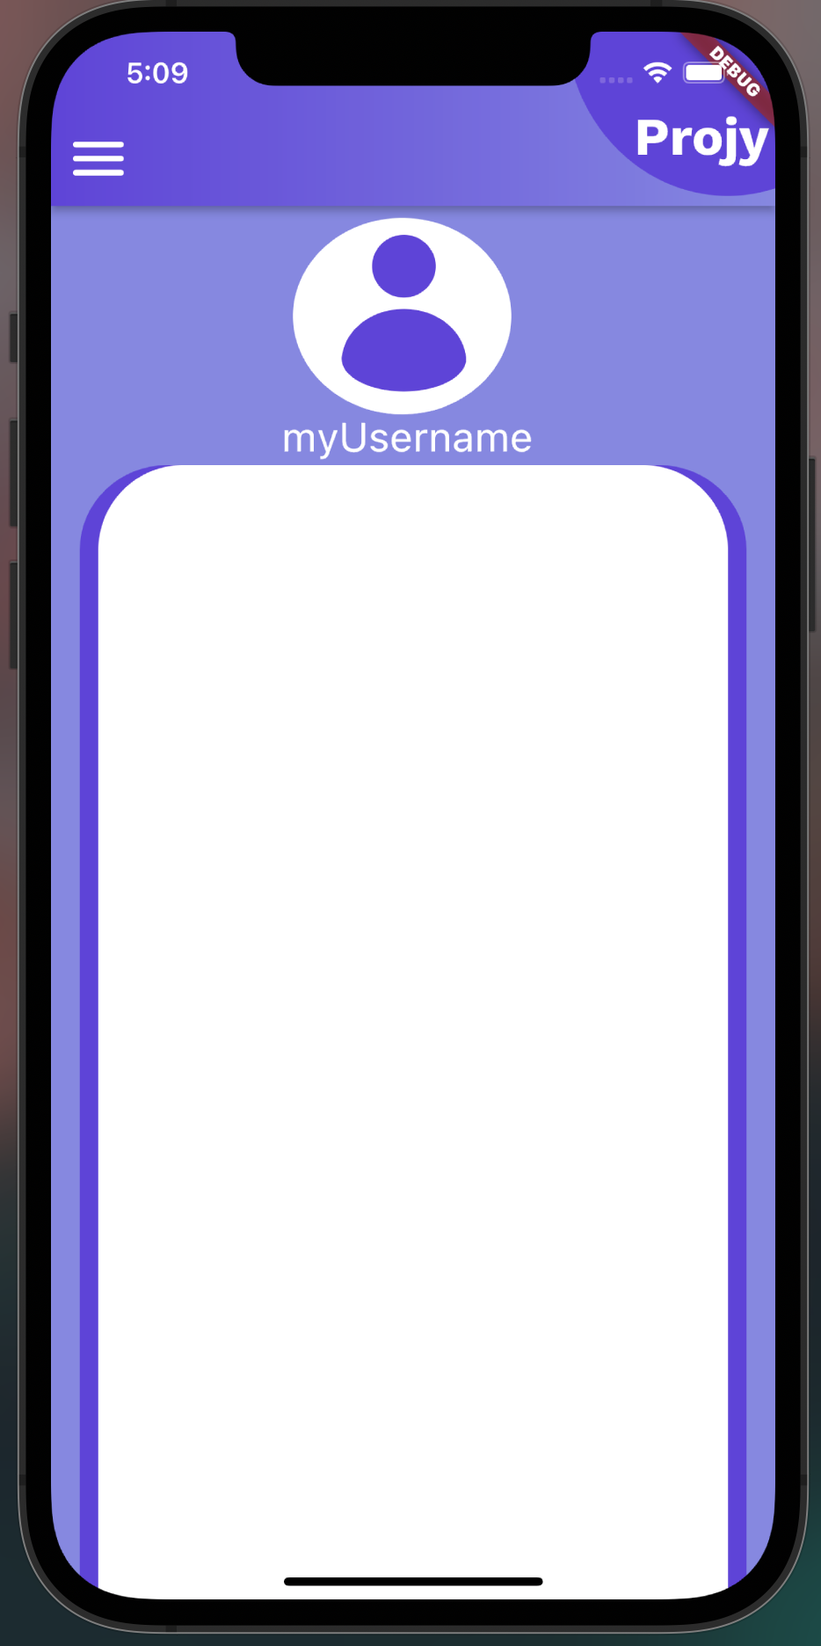
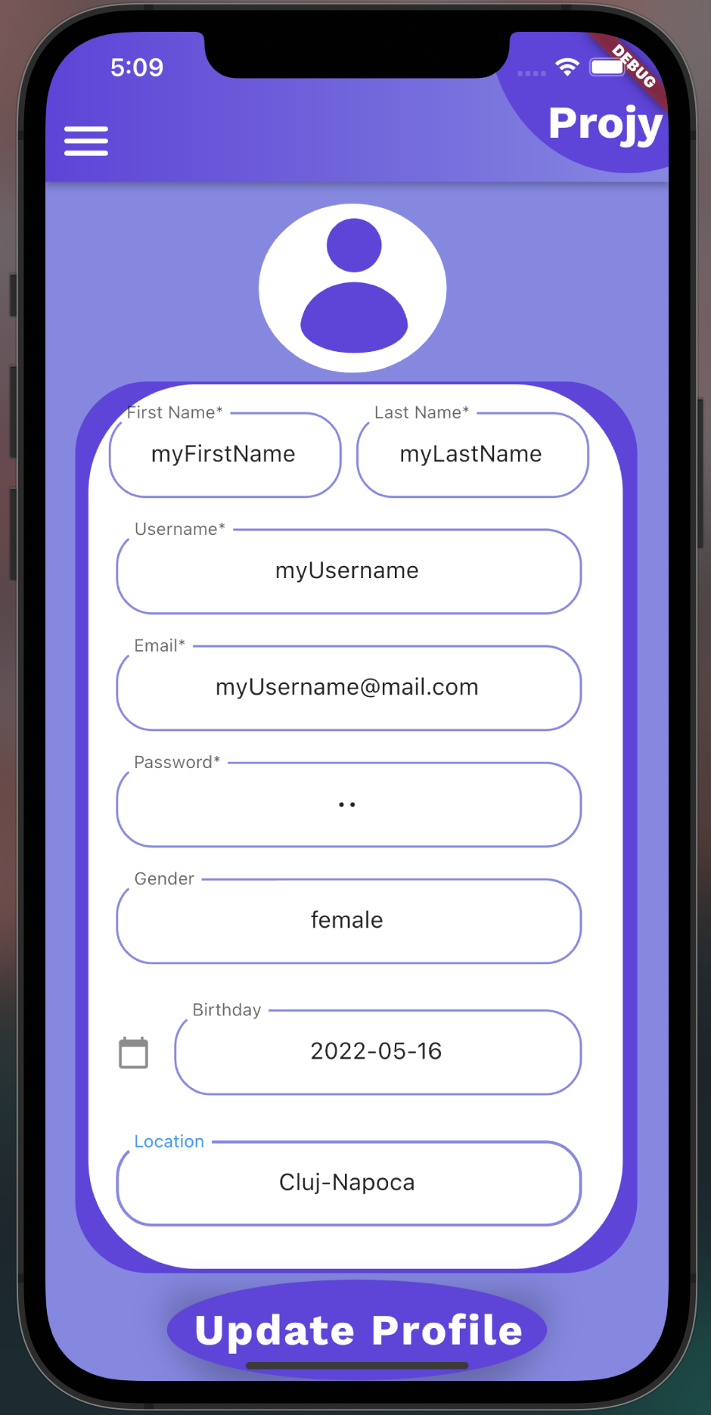
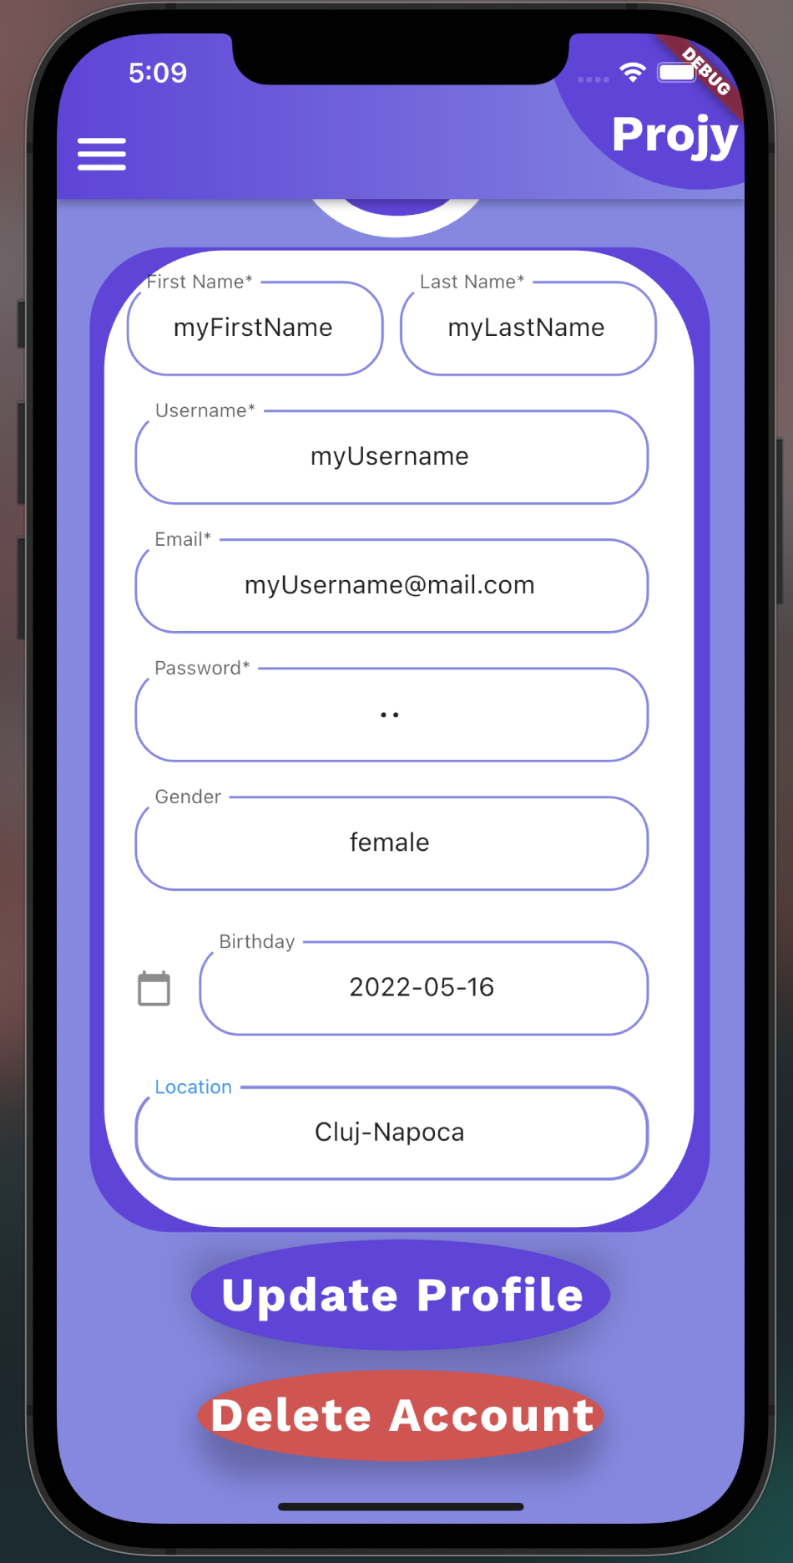
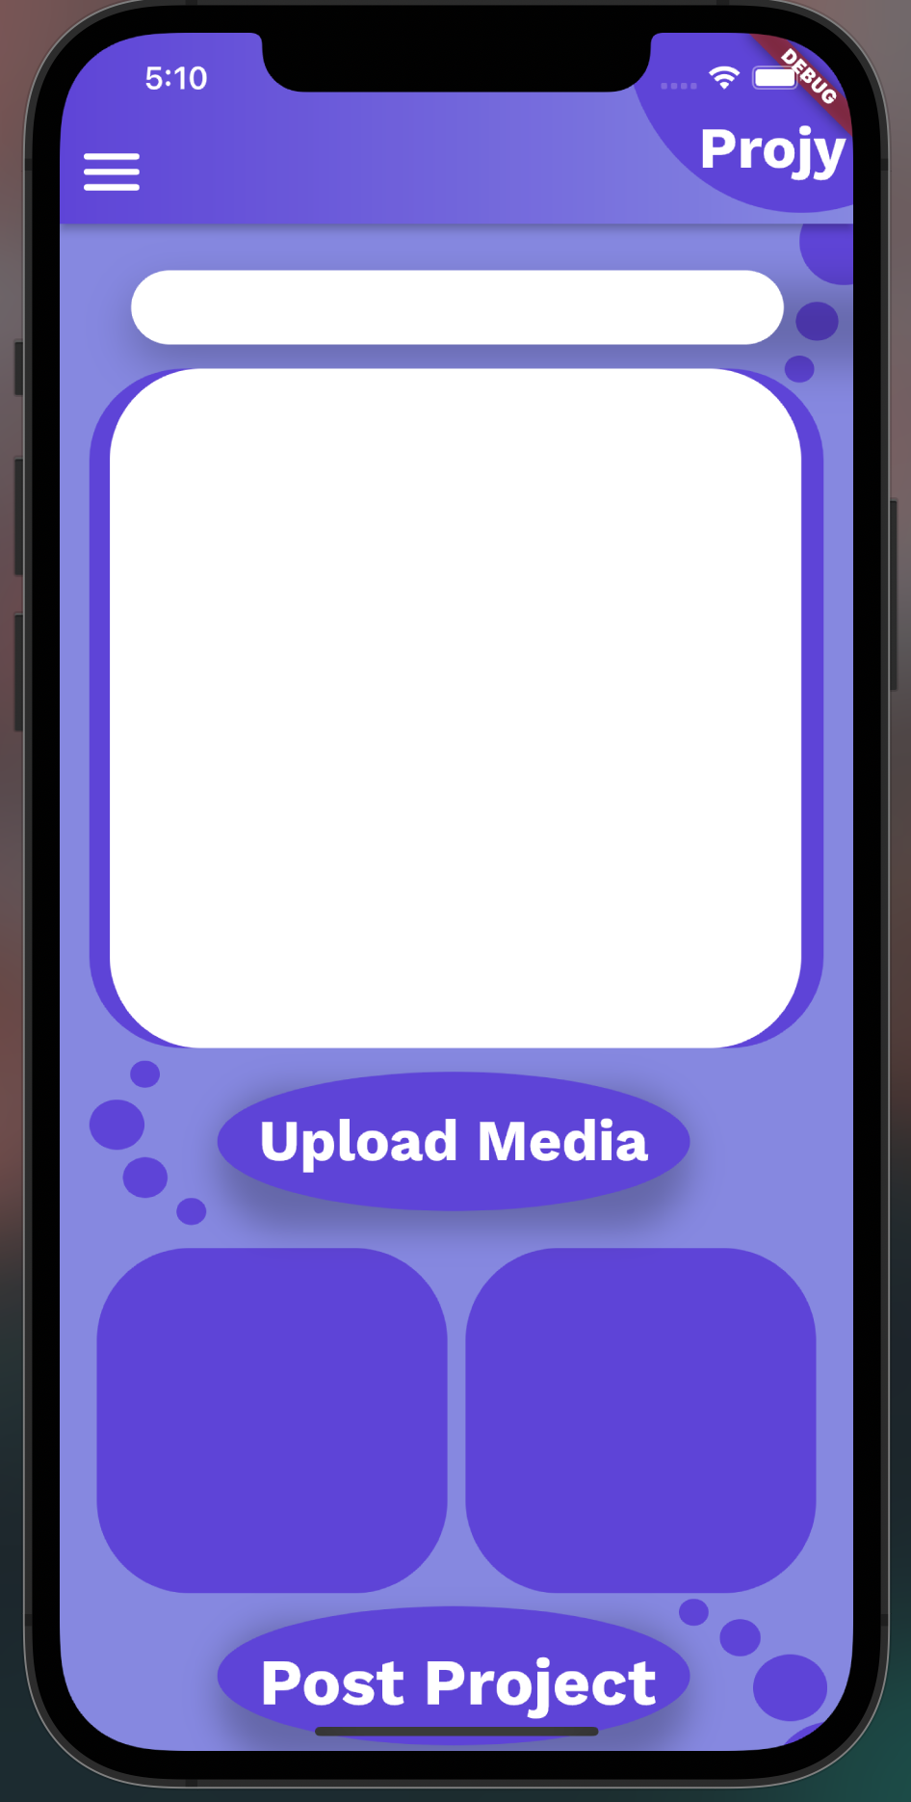
Projy – Aplicație de postare de proiecte

Slide 12
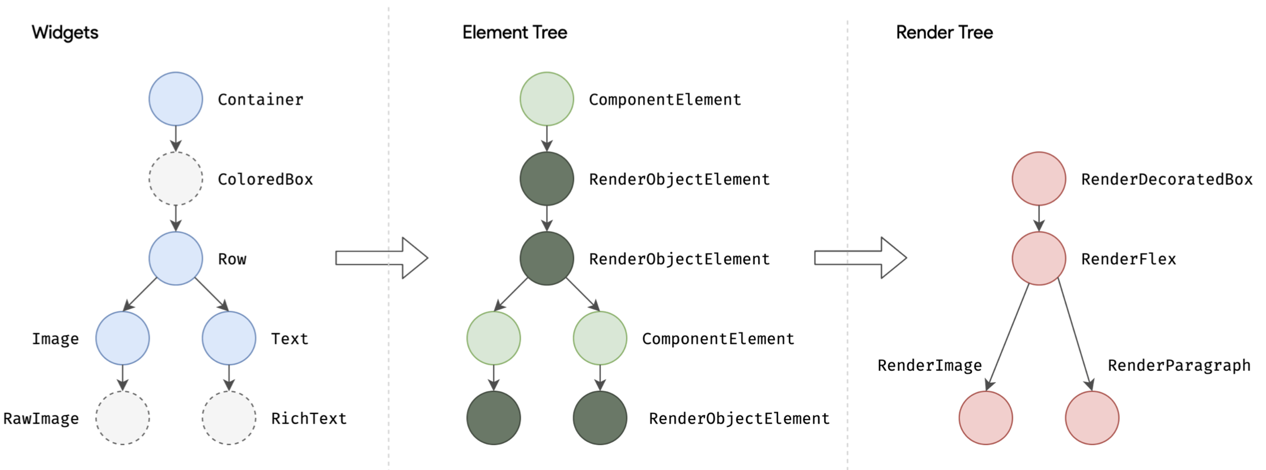
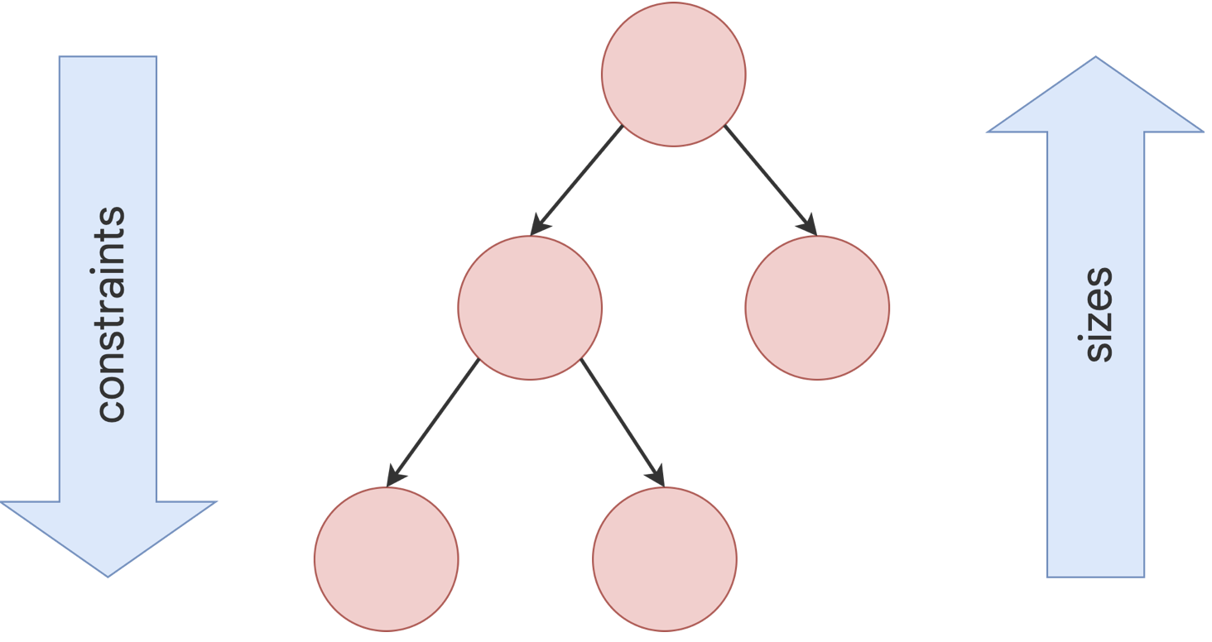
Client – Flutter pentru web și mobil
Server – Java Spring Boot

Slide 13
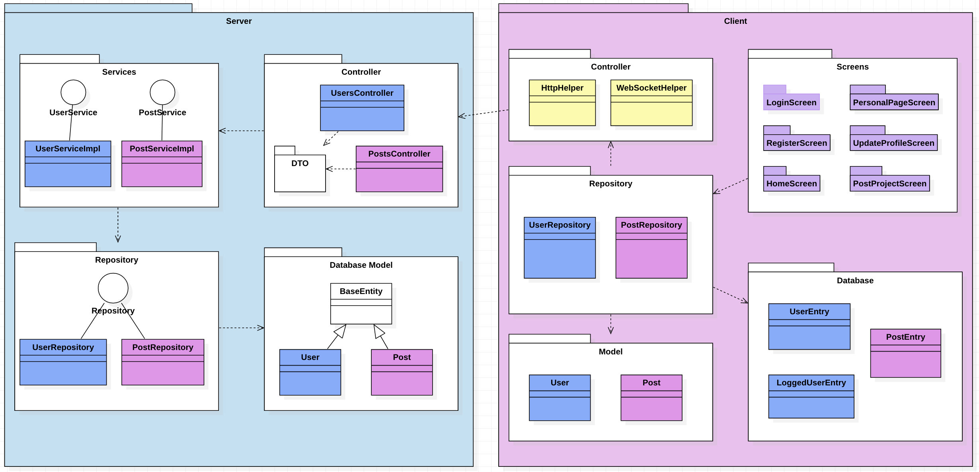

Slide 14
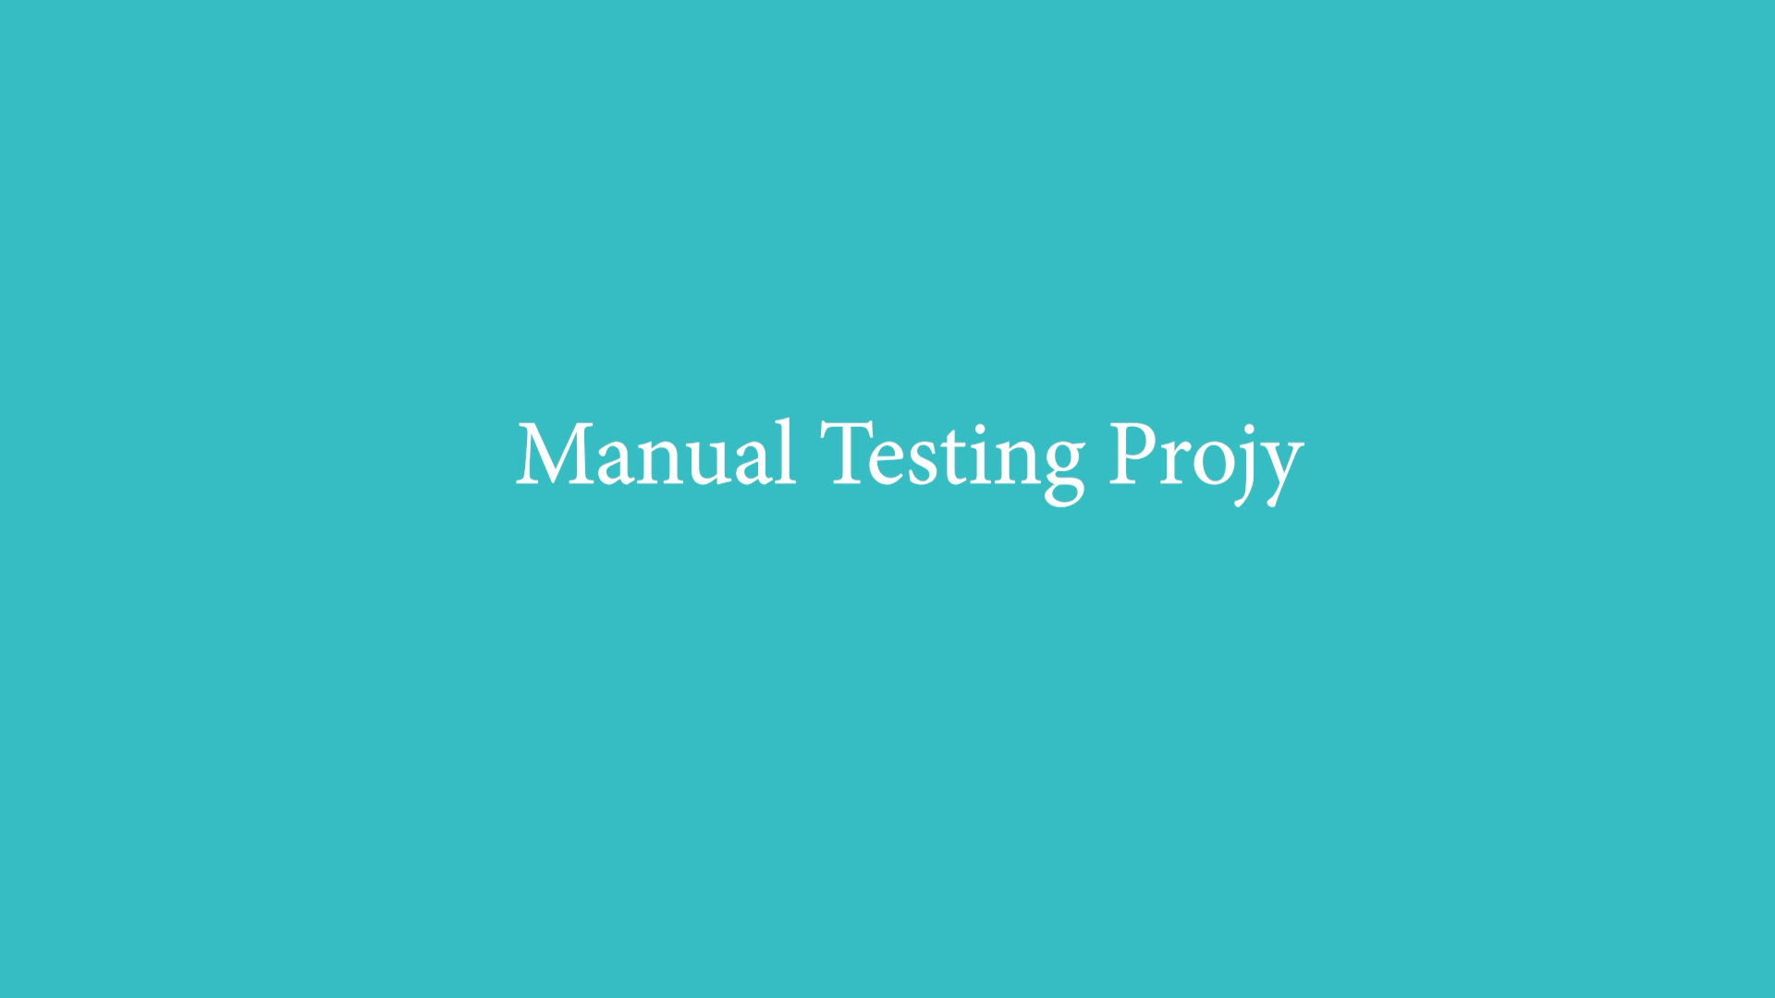
Testarea Aplicației Projy

Slide 15
Mulțumesc!

